Slide 1
Thứ ngày tháng năm 2022
Môn : Mĩ Thuật
Chủ đề 5: ĐỒ CHƠI THÚ VỊ
Bài 3: Con Rối Đáng Yêu
Tiết 1

Slide 2
1. KHÁM PHÁ

Slide 3
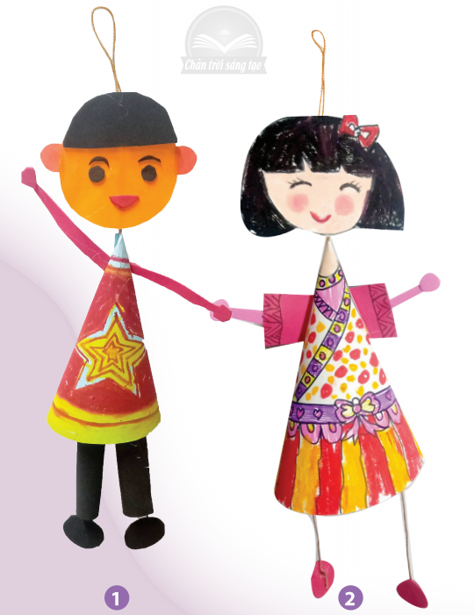
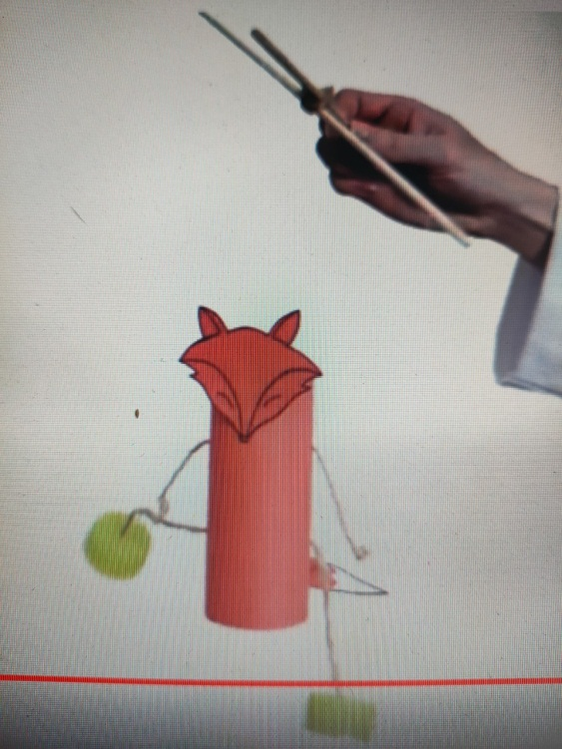

Slide 4
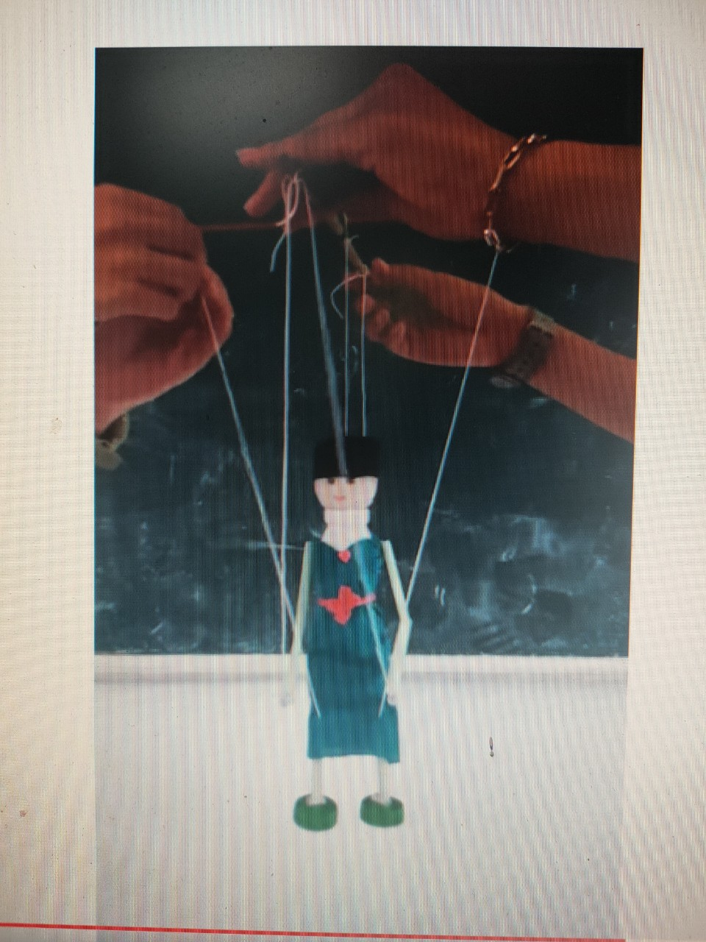
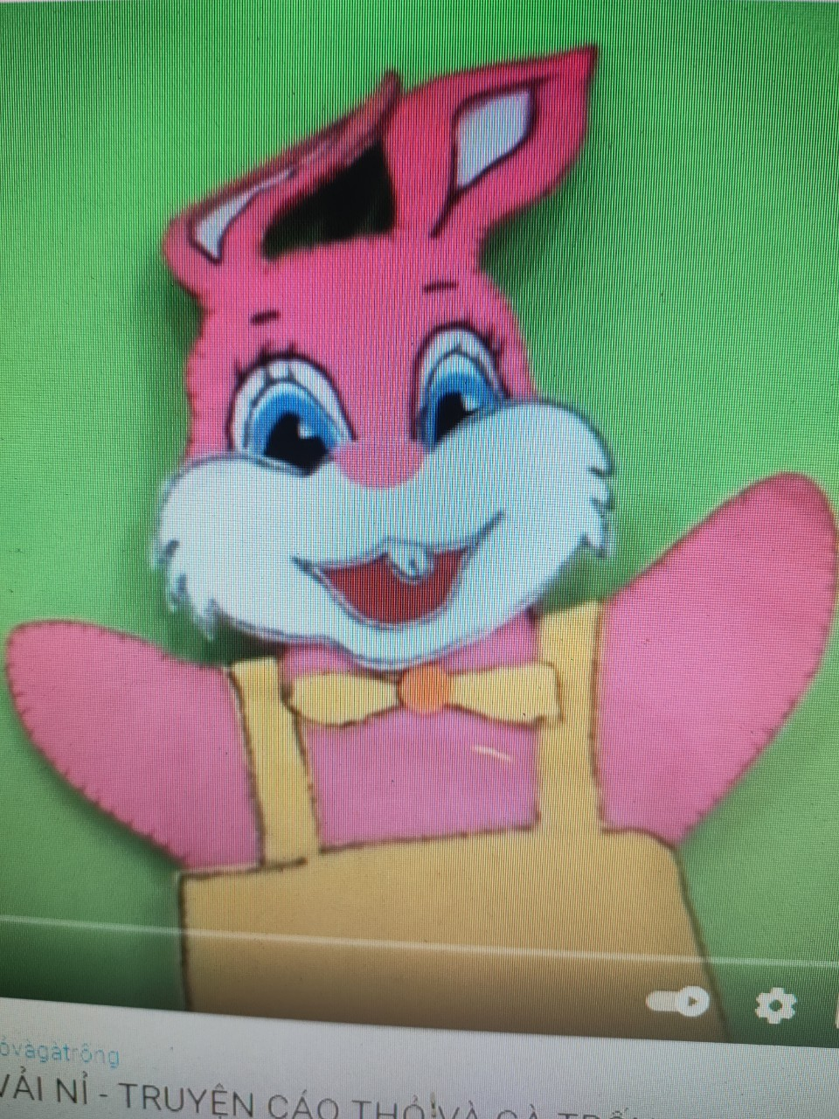

Slide 5
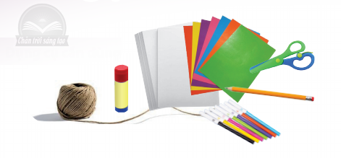
2. KIẾN TẠO KIẾN THỨC – KĨ NĂNG
- Cần vật liệu gì để tạo hình con rối?
- Thân rối được tạo ra bằng cách nào?
- Khuôn mặt con rối có thể được tạo ra từ vật liệu gì?
- Cần ghép các bộ phận của con rối với nhau bằng cách nào để con rối chuyển động được linh hoạt?

Slide 6
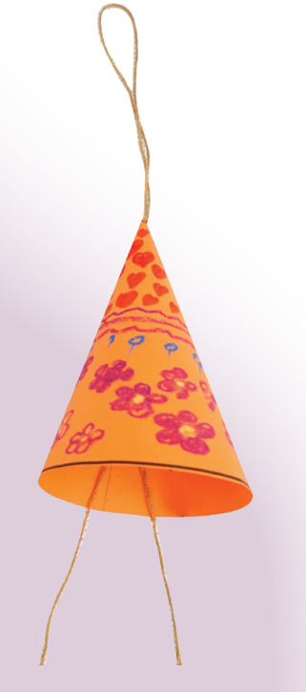
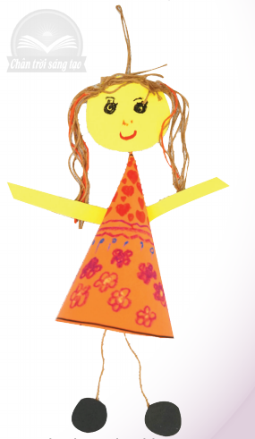
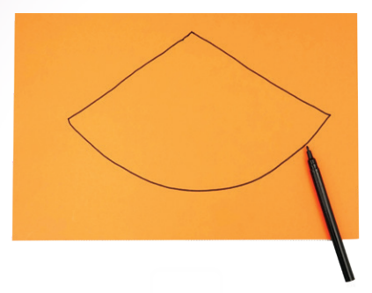
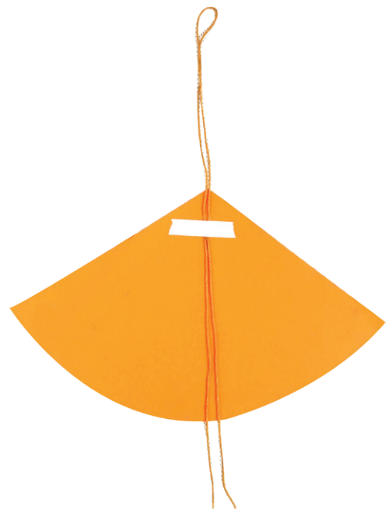
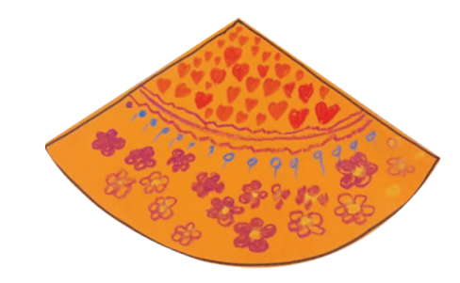
+ Bước 1: Vẽ và cắt hình tạo thân rối.
+ Bước 2: Trang trí cho phần thân rối.
+ Bước 3: Gấp đôi đoạn dây dính vào mặt sau thân rối.
+ Bước 4: Cuộn và dán hai cạnh của thân rối với nhau.
+ Bước 5: Tạo hình và dán khuôn mặt, chân, tay cho rối.

Slide 7
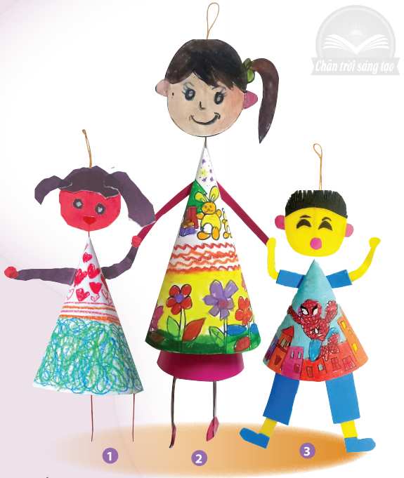

Slide 8
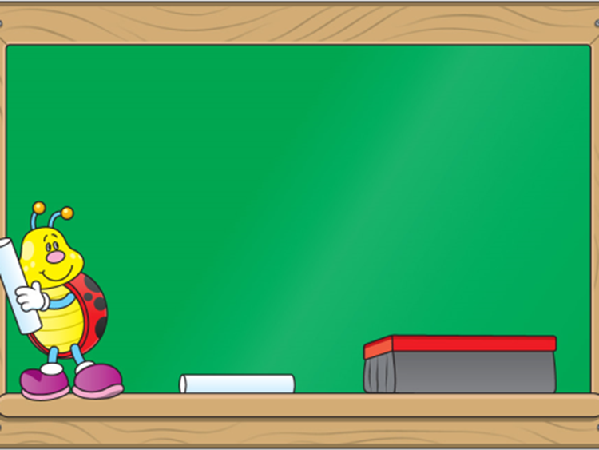
Nhận xét - dặn dò:
- Nhận xét chung tiết học.
- Chuẩn bị đầy đủ SGK, đồ dùng học tập:, bút chì, tẩy, màu vẽ cho tiết học sau.

Slide 10
Thứ ngày tháng năm 2022
Môn : Mĩ Thuật
Chủ đề 5: ĐỒ CHƠI THÚ VỊ
Bài 3: Con Rối Đáng Yêu
Tiết 2

Slide 11
3. LUYỆN TẬP- SÁNG TẠO: Tạo hình con rối ngộ nghĩnh
- Cần vật liệu gì để tạo hình con rối?
- Thân rối được tạo ra bằng cách nào?
- Khuôn mặt con rối có thể được tạo ra từ vật liệu gì?
- Cần ghép các bộ phận của con rối với nhau bằng cách nào để con rối chuyển động được linh hoạt?

Slide 12
4.Hoạt động:
Phân tích – đánh giá

Slide 13
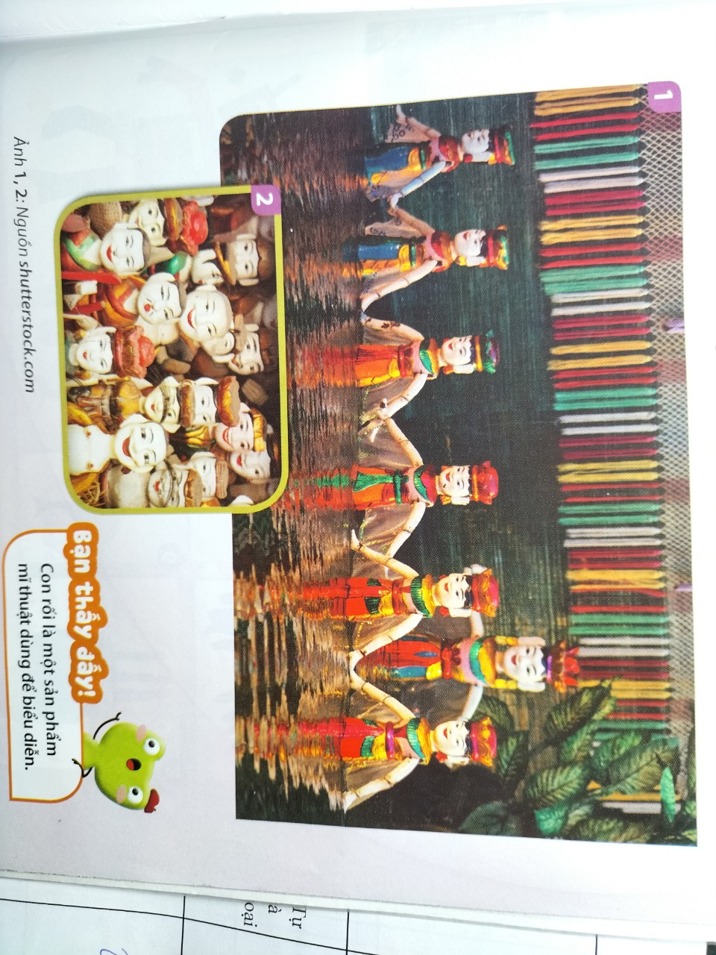
5. Vận dụng- phát triển:

